Slide 1
Revisão: Anatomia Sistema Esquelético

Slide 2
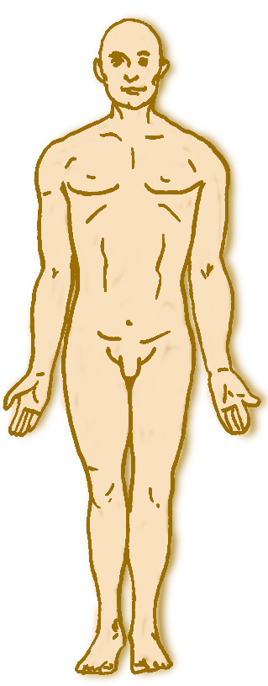
CABEÇA
PESCOÇO
TRONCO
MEMBROS

Slide 3
TRONCO
TÓRAX
ABDOME

Slide 4
MEMBROS
SUPERIORES
INFERIORES

Slide 5
MEMBROS
SUPERIORES
RAIZ
OMBRO
BRAÇO
ANTEBRAÇO
MÃO
PARTE LIVRE

Slide 6
MEMBROS
INFERIORES
RAIZ
QUADRIL
COXA
PERNA
PÉ
PARTE LIVRE

Slide 7
O osso é uma estrutura formada por tecido ósseo, um tipo de tecido conjuntivo muito rígido caracterizado pela presença de cálcio, fibras de colágeno e proteoglicanos.
São órgãos esbranquiçados e duros que se unem aos demais por articulações para formar o esqueleto do corpo.

Slide 8
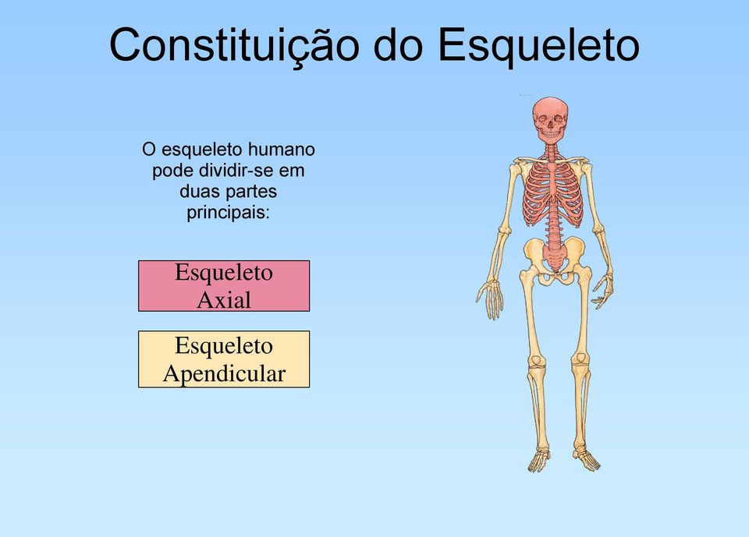

Slide 9
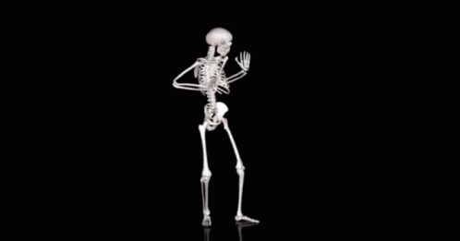

Slide 10
OSTEOBLASTO
síntese(formação) do tecido ósseo.
OSTEOCLASTO
reabsorção e remodelagem do TECIDO ÓSSEO.

Slide 11
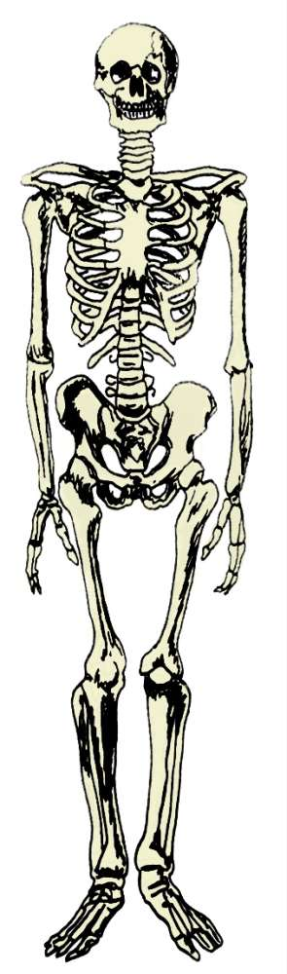
SISTEMA ESQUELÉTICO
É constituído por um total de 206 ossos.
Funções dos ossos:
Dar sustentação ao corpo;
Promover fixação aos músculos;
Proteger órgãos vitais;
Produção de células sanguíneas;
Armazenamento e distribuição de íons de cálcio e fosfato.

Slide 12
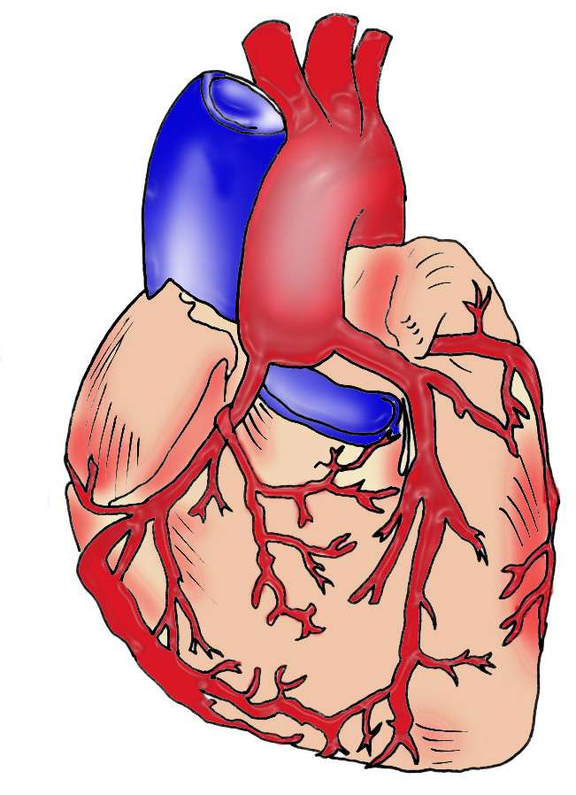
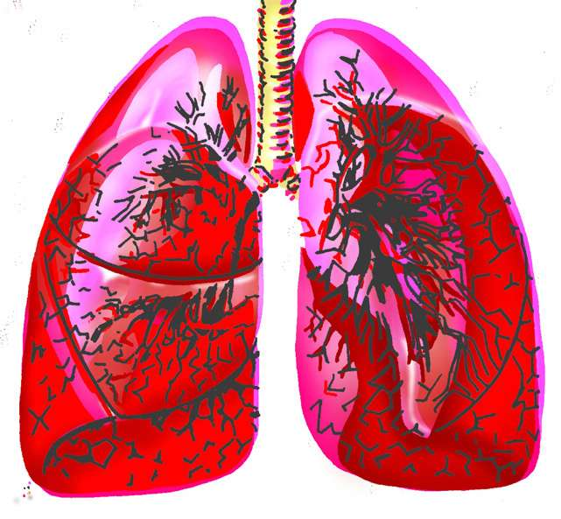
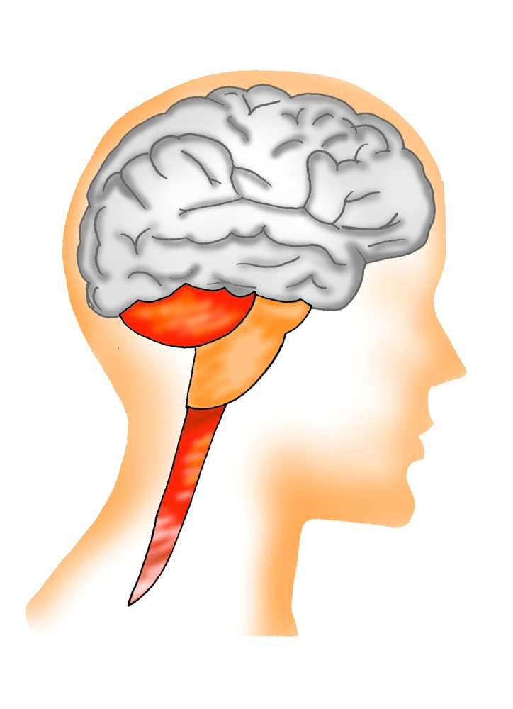
Proteção de órgãos internos
coração
Pulmões
cérebro

Slide 13
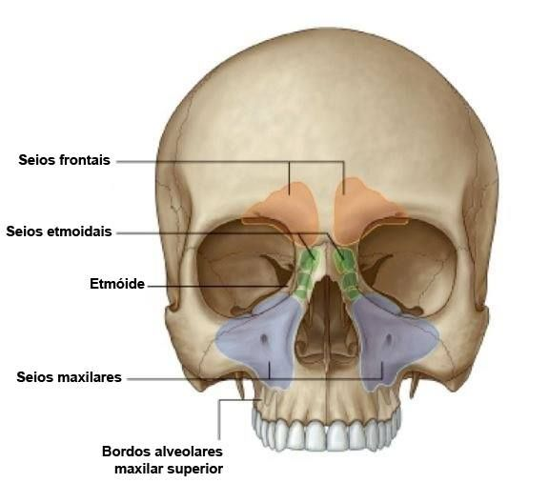
CLASSIFICAÇÃO DOS OSSOS
Osso pneumático
(contém ar em seu interior com espaço vazio).

Slide 14
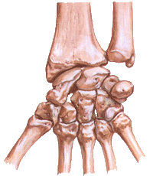
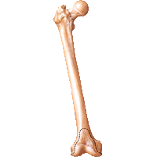
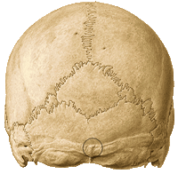
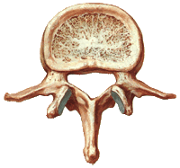
CLASSIFICAÇÃO DOS OSSOS (FORMA)
Osso longo
Osso curto
Osso laminar
Osso irregular

Slide 15
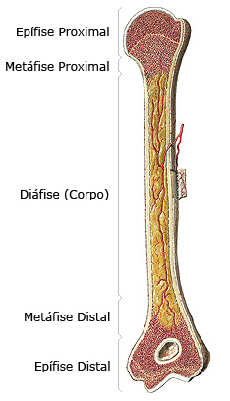
ESTRUTURA DE UM OSSO LONGO

Slide 16
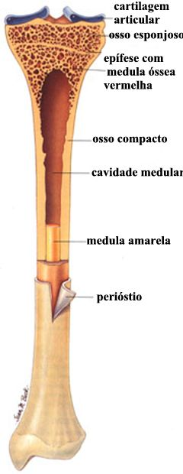
COMPOSIÇÃO DE UM OSSO LONGO

Slide 17
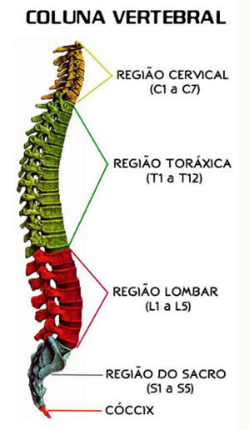
COLUNA VERTEBRAL
7 vértebras cervicais
12 vértebras torácicas
5 vértebras lombares
5 vértebras sacrais
fundidas
4 vértebras coccígeas
fundidas

Slide 18
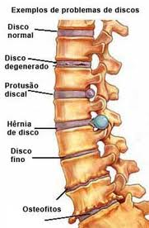
Discos intervertebrais
Protegem as vértebras de impactos. Podem sofrer lesões diversas (não necessariamente simultâneas) que provocam dores fortes, de difícil tratamento.

Slide 19
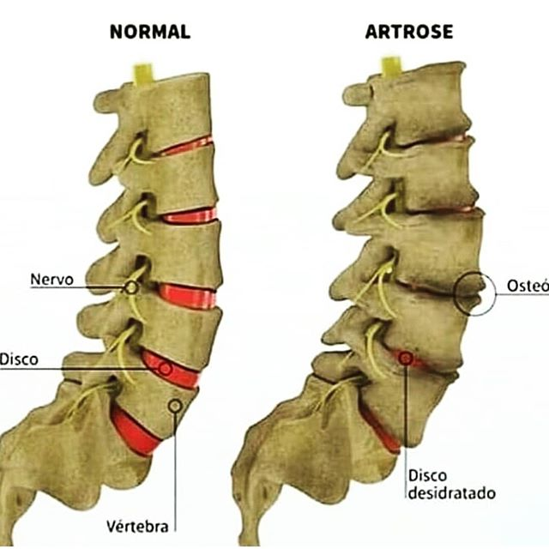

Slide 20
Clavícula
Esterno
Costelas
Processo xifóide
Úmero
Ulna
Rádio
Ilíaco
Patela
Fêmur
Fíbula
Tíbia

Slide 21
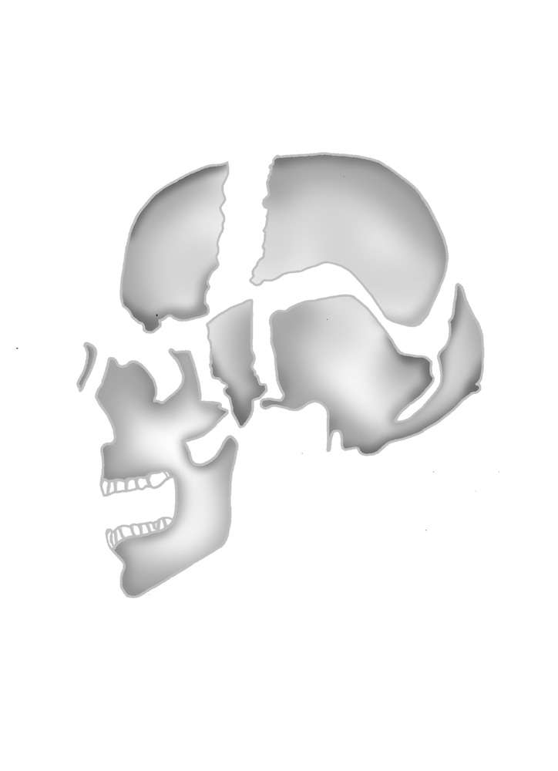
Parietal
Frontal
Esfenóide
Maxilar
Occipital
Mandíbula
Temporal

Slide 22
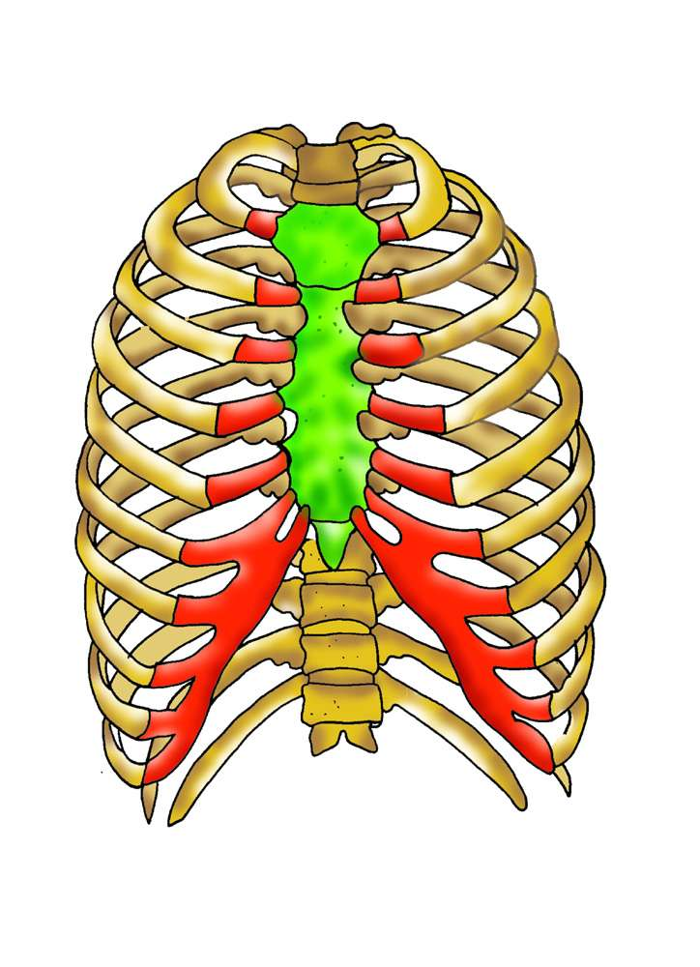
Manúbrio do esterno
Caixa
torácica
Esterno
Processo Xifóide

Slide 23
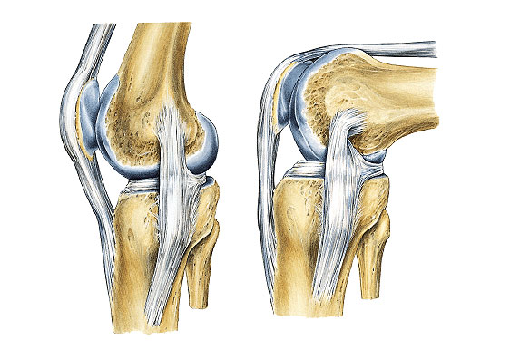
Articulações
Servem para unir dois ou mais ossos.
Elas também permitem a realização de movimentos.

Slide 24
Fraturas,entorses e luxações
Imobilizações e bandagens
Disciplina Urgência e Emergência

Slide 25
Embora sejam comuns no paciente traumatizado, as lesões de extremidades raramente apresentam risco de morte imediato. Quando leva à acentuada perda sanguínea, o trauma de extremidades pode pôr em risco a vida do paciente.
Todo politraumatizado deve ser imobilizado em prancha longa e o mais próximo possível da posição anatômica.

Slide 26
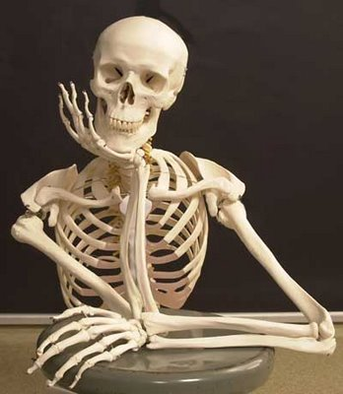
Definição
A fratura é a ruptura dos ossos, ou seja, quando acontece a perda total ou parcial da continuidade óssea.
Após um traumatismo, o osso se divide em dois ou mais fragmentos.

Slide 27
FRATURAS
Caracteriza-se pela perda da integridade do osso;
Ação brusca e violenta;
Gera graves lesões em partes moles, como músculos, tendões, ligamentos;
Incapacidade de movimentar a área lesionada.

Slide 28
FRATURAS
TIPOS DE FRATURAS
Fraturas Fechadas
Não há rompimento da pele, ficando o osso no interior do corpo;
Fraturas abertas ou Expostas
Há rompimento da pele;
Simultaneamente hemorragia externa, risco iminente de infecção.

Slide 29
Fratura Aberta ou Exposta
São as fraturas em que os ossos quebrados saem do lugar, rompendo a pele e deixando exposta uma de suas partes, que pode ser produzida pelos próprios fragmentos ósseos ou por objetos penetrantes. Este tipo de fratura pode causar infecções.

Slide 30
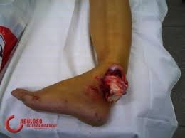
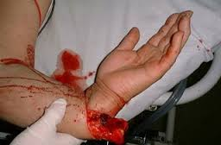

Slide 31
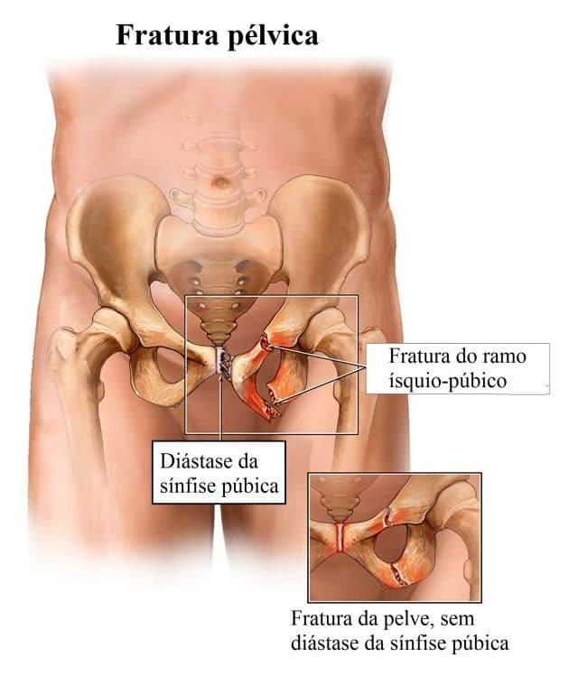

Slide 32
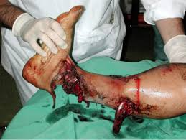
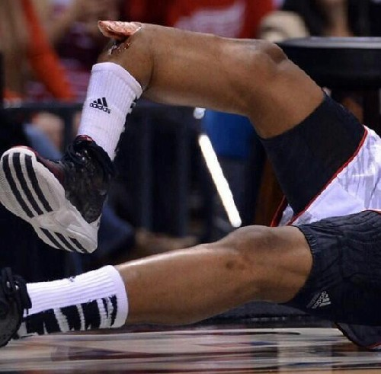

Slide 33
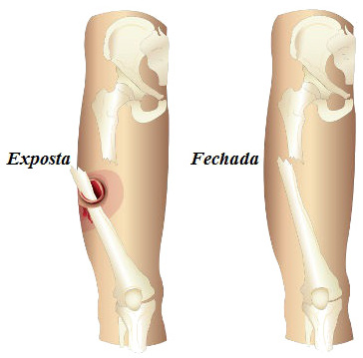

Slide 34
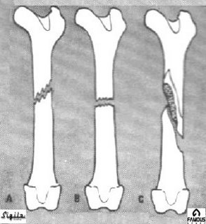
FRATURAS
CLASSIFICAÇÃO DAS FRATURAS
Fratura completa
Quanto a linha que a fratura fez no osso, podendo ser oblíqua, transversal, espiral entre outras.

Slide 35
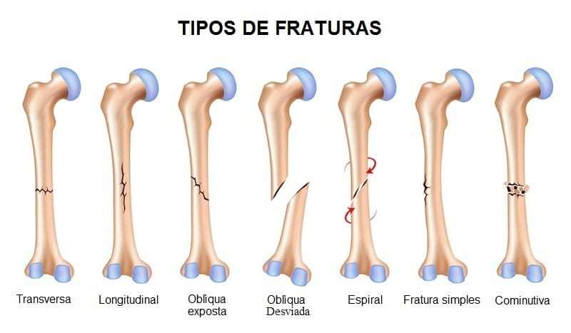

Slide 36
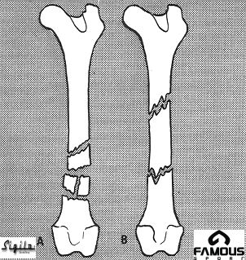
FRATURAS
CLASSIFICAÇÃO DAS FRATURAS
Fratura completa
Quanto ao número de fragmentos, pode ser simples, dupla, múltipla e cominutiva.

Slide 37
FRATURAS
CLASSIFICAÇÃO DAS FRATURAS
Fratura Incompleta
O osso é parcialmente fraturado de um lado, mas não quebra completamente e o resto do osso permanece intacto.
É mais frequente entre as crianças, que têm ossos mais elásticos.

Slide 38
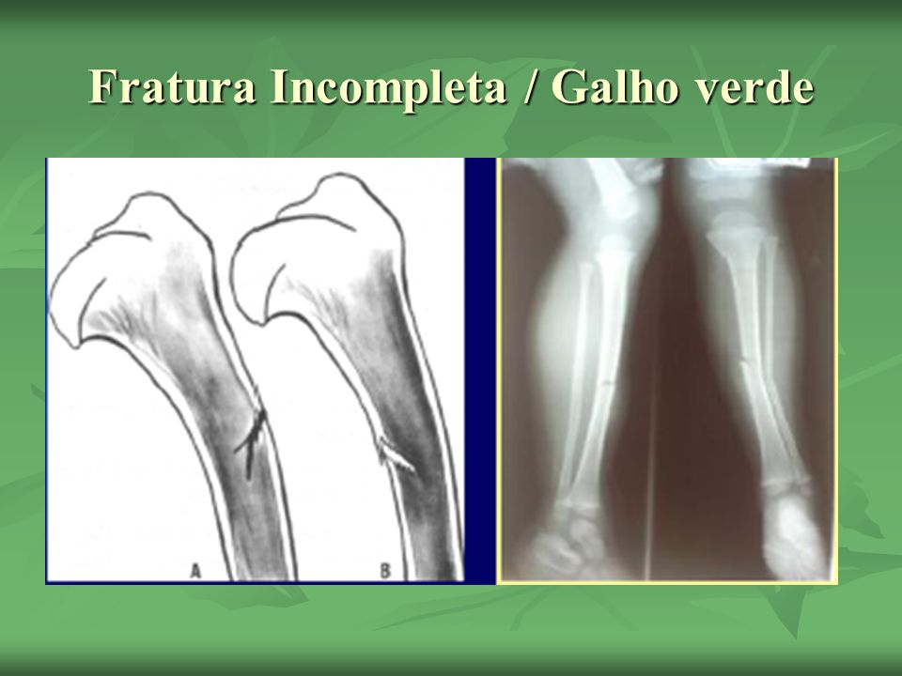

Slide 39
Fratura em Galho Verde
É a fratura incompleta que atravessa apenas uma parte do osso.
São fraturas geralmente com pequeno desvio e que não exigem redução; quando exigem, é feita com o alinhamento do eixo dos ossos.
Sua ocorrência mais comum é em crianças e nos antebraços (punho).

Slide 40
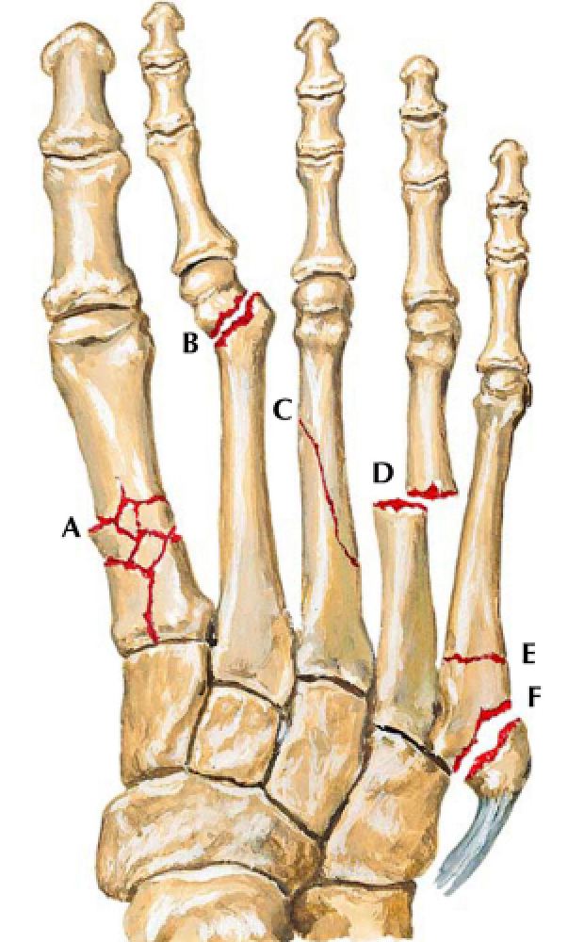
Fratura Cominutiva
É a fratura que ocorre com a quebra do osso em três ou mais fragmentos.

Slide 41
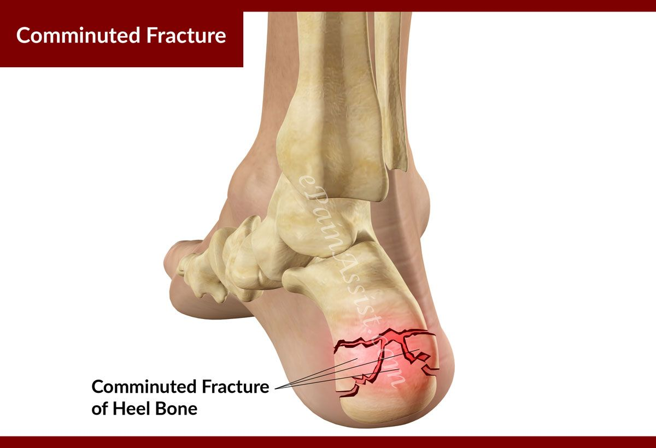

Slide 42
SINAIS E SINTOMAS
Dor ou sensibilidade anormal (a vítima pode segurar o local afetado, tentando proteger-se da dor).
Edema no local.
Deformidade no local.
Presença de áreas arroxeadas.
Ausência de movimentos ou dificuldade para movimentar-se.
Presença de pontas de ossos atravessados na pele.
Sensação de ossos quebrados sob a pele (crepitação).

Slide 43
ENTORSE
Lesões causadas por traumas;
Região articular;
Provocado por um movimento que ultrapassa a amplitude normal da articulação em uma ou mais direções;
Pode ou não ocorrer lesão dos ligamentos.

Slide 44
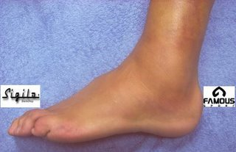
ENTORSE
MANIFESTAÇÕES CLÍNICAS
Dor contínua e localizada, variando de suave à intensa;
Edema;
Equimose;
Impossibilidade de movimentar.

Slide 45
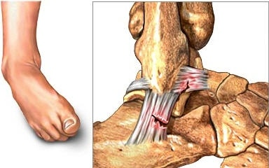
ENTORSE
Lesão dos ligamentos do complexo lateral;
calcaneofibular e talo-fibular anterior (dir.)

Slide 46
ENTORSE
CLASSIFICAÇÃO
Grau I: Dor, com dano mínimo ao ligamento;
Grau II: Porção maior do ligamento é danificada, que gera uma leve frouxidão da articulação.

Slide 47
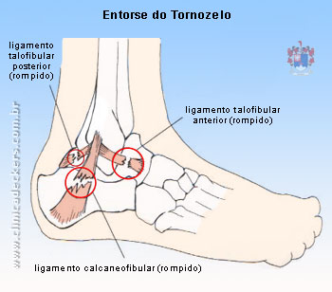
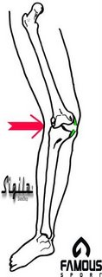
ENTORSE
Grau III: Ruptura completa do ligamento e a articulação fica bastante instável.

Slide 48
LUXAÇÃO
Lesões em que ocorre a perda da articulação normal;
Deformidade evidente do formato normal da articulação;
“É o deslocamento de um ou mais ossos para fora da sua posição normal na articulação”.
Essa lesão é comum nos ombros, cotovelos e mandíbulas.

Slide 49
LUXAÇÃO
Os primeiros socorros são semelhantes aos da fratura fechada;
IMPORTANTE!
NÃO fazer massagens na região, nem tentar colocar o osso no lugar.

Slide 50
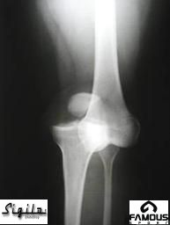
LUXAÇÃO
MANIFESTAÇÕES CLÍNICAS
Dor intensa;
Deformidade grosseira no local da lesão;
Impossibilidade de movimentação.

Slide 51
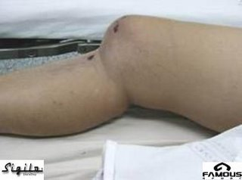
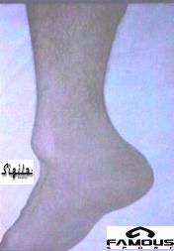
LUXAÇÃO
MANIFESTAÇÕES CLÍNICAS

Slide 52
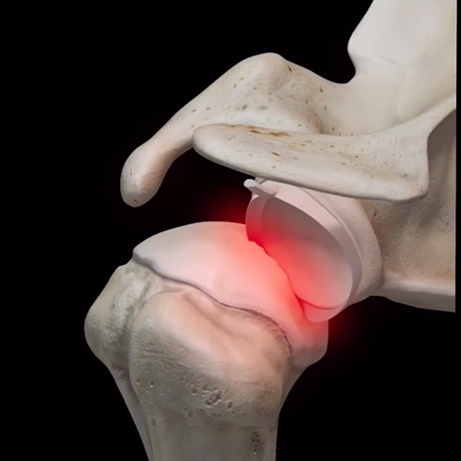

Slide 53
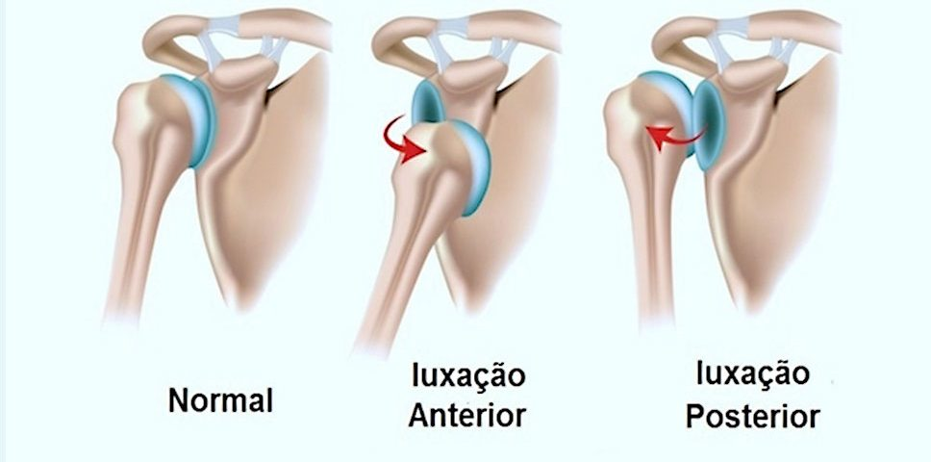

Slide 54
Imobilização
Esse procedimento garante, além da diminuição da dor, a redução da possibilidade do agravamento.
Reduzindo a dor, estaremos reduzindo o estresse, que é um grave componente da sintomatologia.

Slide 55
Durante a imobilização, converse sempre com a vítima.
A vítima deve sentir-se confortável.
Realize movimentos leves com as mãos, movimentando a parte afetada somente se necessário.
Suspeite sempre de outras lesões, além da mais evidente.

Slide 56
PRINCÍPIOS BÁSICOS IMOBILIZAÇÃO
Imobilizar antes de movimentar a vítima.
Cortar a roupa que estiver sobre a parte afetada, caso não seja possível visualizar a lesão.
Proteger ferimentos, por exemplo pontas de osso, com gazes ou pano limpo. Respeitar sempre a posição encontrada, não fazendo nenhuma correção ou tração, na tentativa de deixá-la "normal".
Respeitar sempre a posição em que a vítima sentir menos dor (posição antiálgica).
Aplicar e fixar a tala de imobilização sempre em uma articulação acima e outra abaixo do local afetado.

Slide 57
PRINCÍPIOS BÁSICOS SOBRE A IMOBOLIZAÇÃO
Se possível, elevar a parte machucada para diminuir o edema e a dor.
Não apertar excessivamente as amarrações, muito menos fixá-las sobre o local afetado.
Acolchoar os espaços entre as talas e o corpo, utilizando toalhas, tecidos etc.
Utilizar amarrações de tecidos largas o suficiente para não garrotear e impedir a circulação

Slide 58
FRATURAS NA COLUNA VERTEBRAL
Fraturas na coluna são consideradas graves e com grande possibilidade de causarem sequelas.
Estas lesões são originárias de grandes acidentes e traumas como:
Quedas de altura, atropelamentos, colisões de automóveis ou motocicletas, acidentes de mergulho e até FAF.

Slide 59
Estes sinais e sintomas dependem da intensidade e local afetado da coluna.
Sinais e sintomas indicativos de lesão na coluna:
Paralisia
"Formigamento".
Dificuldade respiratória.
Perda do controle da evacuação e urina.

Slide 60
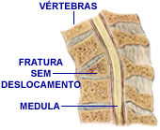
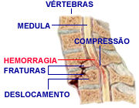
FRATURAS
LESÃO DA COLUNA VERTEBRAL

Slide 61
TRAUMATISMO RAQUI-MEDULAR (TRM)
A lesão Traumática da raqui (coluna) e medula espinhal resultando em algum grau de comprometimento temporário ou permanente das funções neurológicas.
Cerca de 5% dos doentes com trauma crânio encefálico, apresentam, também, uma lesão na coluna, e reciprocamente, 25% do doentes com trauma de coluna têm, pelo menos, TCE leve.

Slide 62
A medula espinhal é a continuação do cérebro. Milhares de finíssimos filamentos nervosos (canal vertebral até músculos dos braços, mãos, pernas pés e em todas as glândulas e vísceras).
Levam sensações de dor, frio, calor para o cérebro e trazem de volta as respostas como por exemplo o estímulo para as contrações dos músculos.

Slide 63
Quanto mais alta a lesão mais grave o quadro clínico e o tratamento envolve alto custo econômico e social, tendo como maior causa acidentes de trânsitos e acometendo em sua maioria homens jovens.
Os traumas fechados geralmente são uma combinação de forças de contusão, compressão, rotação e
tração (mergulho em águas rasas, FAF), Locais mais comuns – C5-6-7 e T11-12 e L1.

Slide 64
As lesões ocorrem por:
Flexão, extensão, rotação, compressão por impacto axial ou combinação desses mecanismos.
Achatamento
Fratura cominutiva
Fratura luxação – articulação intervertebral e pedículos
Mecanismo de Trauma Raqui- Medular com fratura
Mecanismo de Trauma Raqui- Medular sem fratura
Extrusão de disco – Vetor de força axial.
Queda vertical de pé ou sobre glúteos

Slide 65
Quando suspeitar de TRM:
- Politraumatizado
- Vítimas inconscientes que sofreram algum tipo de trauma
- Dor ou deformidade em qualquer região da coluna vertebral
- Traumatismo facial grave ou traumatismo de crânio fechado
- "Formigamento" ou paralisia de qualquer parte do corpo abaixo do pescoço.
- Mergulho em água rasa

Slide 66
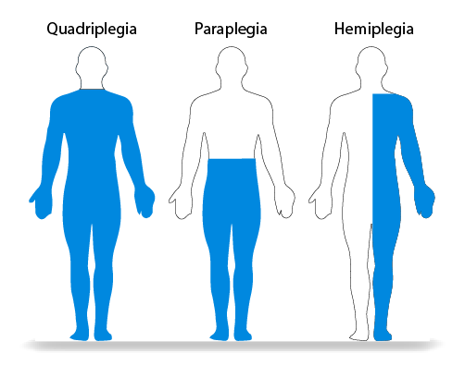
Classificação
Paraplegia – paralisia de ambas as pernas
Quadriplegia ou Tetraplegia – paralisia de ambos os braços e pernas
Hemiplegia – paralisia do braço e perna do mesmo lado

Slide 67
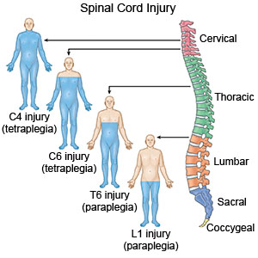

Slide 68
Conduta
Restaurar vias aéreas
Ventilação adequada (lesões cervicais podem causar paralisia da musculatura torácica)
Controle de hemorragia
Imobilização antes mesmo de qualquer mobilização
Sempre que necessária mobilização, executá-la em bloco
Realizar cateterismo vesical-SN
Cuidado com integridade cutânea
Atenção ao choque medular ou neurogênico – hipotensão, bradicardia, vasodilatação

Slide 69
Sinais sugestivos de TRM
Arreflexia flácida/liberação esfíncter anal
respiração diafragmática
capacidade de fletir e incapacidade de estender o antebraço
resposta dolorosa apenas acima da clavícula
hipotensão + bradicardia sem hipovolemia
Priapismo

Slide 70
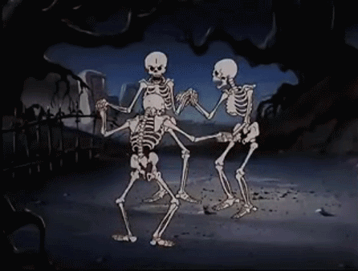

Slide 71
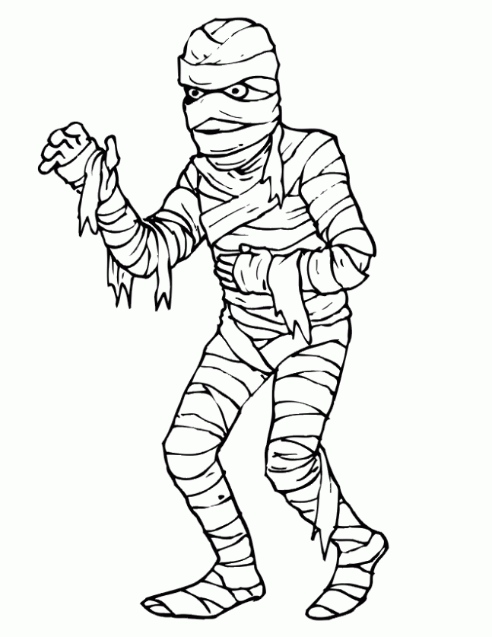
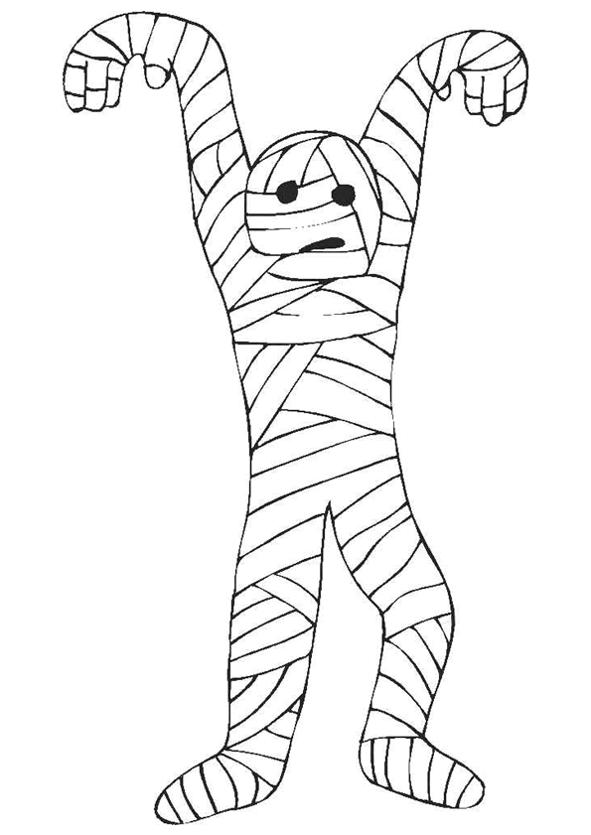
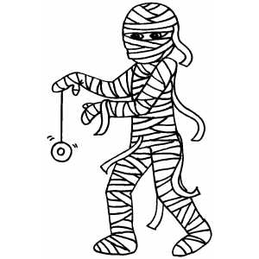

Ataduras / Bandagens

Slide 72



Atadura ou bandagem
É uma faixa usada para envolver, fixar e proteger partes lesadas,ou ainda, manter curativos e talas na posição correta. As ataduras mais usadas são as de gaze, crepe e elástico.

Slide 73
São vários os tipos de bandagem, especificas para cada caso, e várias são as técnicas que os profissionais de saúde devem saber para aplicá-la.
Finalidades:
  exercer pressão sobre uma parte do corpo;
  imobilizar uma região;
  fixar curativos, proteger feridas, manter estética no curativo;
  possibilidade de maior mobilidade (nutrição da cartilagem, evitar atrofia muscular, trabalho linfático e venoso);

Slide 74
Tamanho
As ataduras apresentam-se diferenciadas em comprimento e larguras, sendo recomendados:
Dedos .......................................2,0 cm
Mão e pé....................................4 a 5 cm
Cabeça e olhos...........................5 a 6 cm
Braço e perna.............................5 a 7 cm
Ombro e tórax............................7 a 10 cm
Quadril, coxa e abdome..............15 a 20 cm.

Slide 75
Método de enfaixamento
01. Deve-se explicar o que vai fazer ao paciente antes de se iniciar o procedimento.
02. Colocar-se de frente para o paciente.
03. Colocar a atadura sobre o segmento corporal, de modo que o rolo se abra para cima.
04. Segurar a extremidade com a mão esquerda, enquanto a direita leva o rolo.
05. Ao passar a atadura, as duas mãos devem tracionar o rolo uniformemente.
06. Desenrolar a atadura à medida que for atingindo a superfície corporal.

Slide 76
Método de enfaixamento
07. Correr com o rolo sempre da esquerda para a direita.
08. Todas as voltas deverão sempre percorrer o caminho mais curto; do contrário deslocam-se com facilidade.
09. A porção terminal da atadura não deverá ser aplicada em parte do corpo que se estreita porque se desajusta facilmente.
10. A largura da atadura deve ser de acordo com o diâmetro do membro ou parte do corpo a ser enfaixado.
11. Caso queira exercer compressão maior, as ataduras deverão ser acolchoadas.
12. Caso seja necessário um segundo rolo de atadura, coloca-se a sua extremidade inicial sob a extremidade terminal primeira.
13. Para se retirar a atadura caso ela esteja aderente, deve-se umedece-la com soro fisiológico aquecido. Devem ser removidas com luvas e colocadas em saco plástico. Ao retira-la deve-se ir gradativamente enrolando-a.

Slide 77

TIPOS DE BANDAGEM
CIRCULAR:
  A volta da faixa superpõe completamente a volta anterior.
Finalidade:
  Prende uma faixa na primeira e na última volta, cobre uma parte do corpo de tamanho reduzido (por exemplo, dedo da mão ou do pé).

Slide 78

TIPOS DE BANDAGEM
ESPIRAL:
  A faixa vai subindo pela parte do corpo e cada volta vai se sobrepondo à volta anterior cobrindo a metade ou dois terços da faixa.
Finalidade:
  Cobre partes cilíndricas do corpo, tais como, cintura ou extremidades superiores.

Slide 79

TIPOS DE BANDAGEM
ESPIRAL INVERSA:
  A volta exige uma torção (inversa) da faixa na metade do caminho de cada rotação.
Finalidade:
  Cobre partes do corpo em forma de cone, tais como, o antebraço, coxa ou panturrilha; é útil com bandagens inelásticas, tais como, gaze ou flanela.

Slide 80

TIPOS DE BANDAGEM
Cruzada ou em OITO:
  Rotações da faixa em superposições oblíquas e alternadas, subindo e descendo sobre a parte enfaixada; cada volta cruza a anterior para formar a figura de um oito.
Finalidade:
  Cobre as articulações; o ajuste apertado de faixa fornece uma excelente imobilização.

Slide 81

TIPOS DE BANDAGEM
RECORRENTE:
  A faixa é primeiramente segura com duas voltas circulares ao redor da extremidade proximal da parte do corpo em questão; faz-se uma meia-volta perpendicular para cima a partir da ponta da faixa; o corpo da afixa é trazido sobre a extremidade distal da parte do corpo a ser coberta e cada volta é dobrada sobre si mesma.
Finalidade:
  Cobre partes irregulares do corpo, tais como, a cabeça ou um membro amputado.

Slide 82
Observações
A atadura deve ser bem feita e apresentar aspecto agradável;
Ao aplicar uma atadura observar o local e a extensão da lesão, as condições da circulação e a presença de lesões ou edema;
Ao passar uma atadura, evitar pregas e rugas;
As ataduras devem ficar firmes, indeslocáveis, adaptando-se as formas corporais, sem serem muito apertadas;
Para controlar as condições de irrigação sanguínea, é necessário deixar descobertas as extremidades (dedos da mão e do pé);
Ao enfaixar um membro, colocá-lo em posição funcional;
As talas para imobilização devem ser resistentes e leves.

Slide 83
Evitar que duas superfícies corporais fiquem em contato, para evitar lesões ou aderências, portanto, protegê-los com algodão ou gaze;
Todas as voltas deverão sempre percorrer o caminho mais curto, para evitar que se soltem com facilidade;
A porção terminal da atadura não deverá ser aplicada em parte do corpo que se estreita, porque se desajusta facilmente, nem sobre a lesão, porque pode traumatizar;

Slide 84
Bandagem sobre curativos
Ela NUNCA deve ser aplicada diretamente sobre uma ferida ou QUEIMADURA é preciso fazer curativos com gaze.
A bandagem é aplicada de baixo para cima, a partir das extremidades até a raiz de um membro, para não dificultar a circulação venosa.
Também é recomendado que venha de dentro para fora, ou seja, as voltas sejam feitas da esquerda para a direita.
Ela deve ficar apertada o suficiente, mas não deve impedir a CIRCULAÇÃO sanguínea. Deve ser retirada imediatamente se a pessoa ferida se sentir incomodada, se queixar de dormência ou diminuição da sensibilidade nos dedos.
Quando vedamos um membro, sempre deixamos os dedos descobertos. Isso permite verificar a circulação sanguínea. Se for sobre o braço, a mão deve ser posicionada um pouco acima do nível do cotovelo e todas as bijuterias devem ser removidas.

Slide 85

Bandagem Triangular

Slide 86

Vamos Praticar!!!!

Slide 87
REFERÊNCIAS
AMARAL, M.L.Manual de Introdução à Enfermagem- técnicas básicas. Apostila da Cruz Vermelha Brasileira. Belo Horizonte, 2008.
DEALEY, C. Cuidados de feridas. 2ed. Editora Atheneu, São Paulo, 2001.
KNEESHAW, D. Bandagem de ombro no meio clínico. Trabalho apresentado em uma reunião clínica de fisioterapia do Hospital Salgado Filho. 2002.
SILVA J. G. A. & BRITO M. N. C. Entorse, Luxação, Fraturas. Belém-Pa. 2008

